Slide 1
Центр оценки качества образования
Методика анализа оценочных процедур с учетом индекса образовательных условий
Рамеева Р.С., начальник информационно-аналитического отдела ЦОКО

Slide 2
Индекс образовательных условий
Оценка и управление, проблемы
В системе управления качеством образования не учитывается принципиальная, подтвержденная многочисленными исследованиями, связь уровня образовательных результатов с социальными характеристиками учащихся и ресурсной обеспеченностью образовательной организации
Проводится оценка результативности школ, а не эффективности
«Управление качеством без анализа эффективности является неэффективным»

Slide 3
Индекс образовательных условий
выявление школ (классов) с одинаковыми условиями, но разными результатами (поиск причин)
построение более объективного рейтинга школ (классов)
прогнозирование результатов
управление (влияние на факторы или учет факторов)
Индекс образовательных условий

Slide 4
Индекс образовательных условий
Показатели, которые могут влиять
на образовательные результаты (параметры модели)
Процент детей:
• из многодетных семей,
• из неполных семей,
• из семей, где только один из родителей является безработным,
• из семей, где оба родителя являются безработными,
• из семей, где один из родителей является инвалидом,
• из семей, где только один из родителей имеет высшее образование,
• из семей, где оба родителя имеют высшее образование,
• из семей, находящихся в социально опасном положении,
• из семей, проживающих в благоустроенном жилье,
• из семей, проживающих в неблагоустроенном и частично благоустроенном жилье,
• для которых русский не является родным языком,
• проживающих в приемных семьях,
• состоящих на внутришкольном учете,
• состоящих на учете в комиссиях по делам несовершеннолетних.
+
Тип населенного пункта
Тип образовательной организации

Slide 5
Индекс образовательных условий
Показатели, связанные с результатами работы
по читательской грамотности, 2016
№ п/п | Наименование показателя | Влияние показателя | Значение коэффициента для формулы расчёта индекса образовательных условий
1 | Процент учащихся из семей, где только один из родителей имеет высшее образование | + | 0,070612
2 | Процент учащихся из семей, где оба родителя имеют высшее образование | + | 0,078515
3 | Процент учащихся из семей, находящихся в социально опасном положении | – | - 0,014785
4 | Процент учащихся, проживающих в приемных семьях | – | - 0,053374
5 | Процент учащихся из неполных семей | – | - 0,027378
6 | Процент учащихся из семей, проживающих в благоустроенном жилье |  | 0,023673
7 | Процент учащихся из семей, где один из родителей является инвалидом | – | - 0,088138
8 | Процент учащихся, для которых русский язык не является родным | – | - 0,025829
9 | Процент учащихся, состоящих на учете в комиссии по делам несовершеннолетних | – | - 0,065673
10 | Обучение в гимназии | + | 0,04575
11 | лицее | + | 0,048686
12 | школе с углубленным изучением отдельных предметов | + | 0,019369
13 | негосударственной образовательной организации | – | - 0,031489
14 | основной общеобразовательной школе | – | - 0,015777

Slide 6
Индекс образовательных условий
Показатели, связанные с результатами группового проекта, 2016
№ п/п | Наименование показателя | Влияние показателя | Значение коэффициента для формулы расчёта индекса образовательных условий
1 | Процент учащихся в классе из неполных семей | – | - 0,024389
2 | Процент учащихся в классе из семей, где только один из родителей имеет высшее образование | + | 0,053192
3 | Процент учащихся в классе из семей, где оба родителя имеют высшее образование | + | 0,045446
4 | Процент учащихся в классе из семей, находящихся в социально опасном положении | – | - 0,102661
5 | Процент учащихся в классе, состоящих на внутришкольном учете | – | - 0,071823
6 | Проживание и обучение в городе с населением от 50 до 500 тыс. чел. | + | 0,022487
7 | городе с населением менее 50 тыс. чел. | + | 0,030459
8 | поселке городского типа | + | 0,003418
9 | селе (поселок, деревня) | + | 0,018826

Slide 7
Индекс образовательных условий
Формула расчета ИОУ
ИОУ (групповой проект) = 0,723590 - 0,024389 × % учащихся в классе из неполных семей + 0,053192 × % учащихся в классе из семей, где только один из родителей имеет высшее образование + 0,045446 × % учащихся в классе из семей, где оба родителя имеют высшее образование - 0,102661 × % учащихся в классе из семей, находящихся в социально опасном положении - 0,071823 × % учащихся в классе, состоящих на внутришкольном учете + K₁
K₁ = 0,022487, если класс обучается в достаточно крупном городе с населением от 50 до 500 тыс. чел.
K₁ = 0,030459, если класс обучается в городе с населением менее 50 тыс. чел.
K₁ = 0,003418, если класс обучается в поселке городского типа
K₁ = 0,018826, если класс обучается в селе

Slide 8
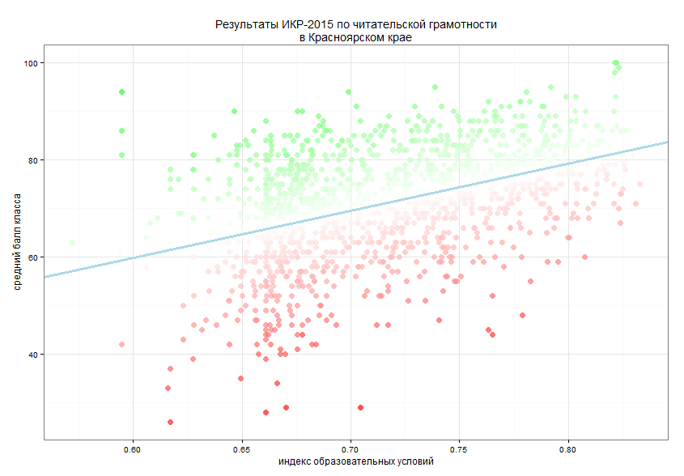
Индекс образовательных условий
чем «зеленее» точка – тем результат класса выше ожидаемого
чем «зеленее» точка – тем результат класса выше ожидаемого
среднее значение по краю – линия ожидаемых результатов
среднее значение по краю
чем «краснее» точка – тем результат класса ниже ожидаемого

Slide 9
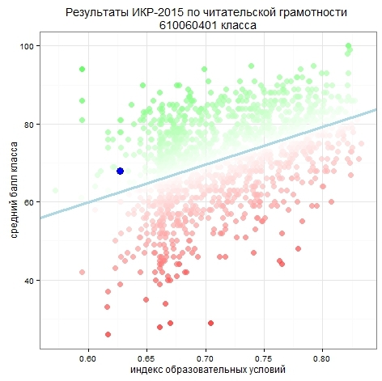
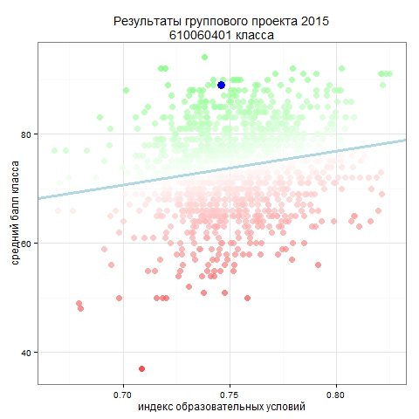
Индекс образовательных условий
Результаты для класса
Читательская грамотность
Групповой проект

Slide 10
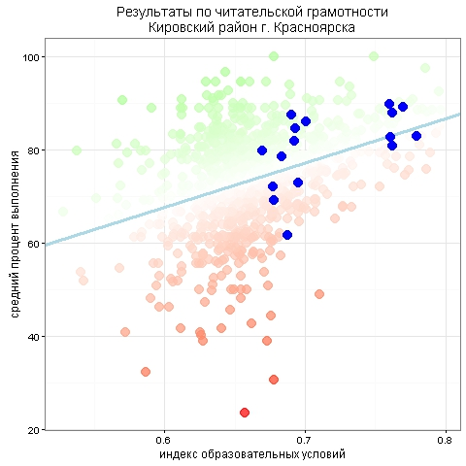
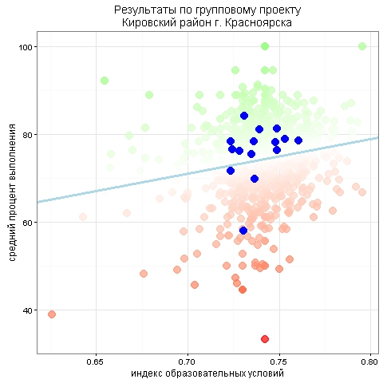
Индекс образовательных условий
Результаты для муниципального образования

Slide 11
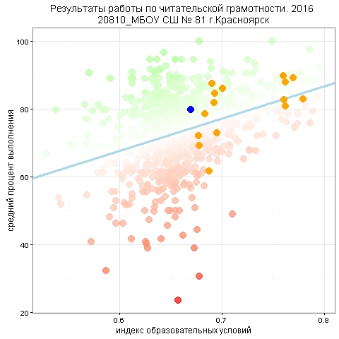
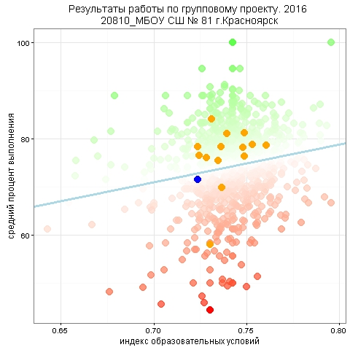
Индекс образовательных условий
Результаты для школы

Slide 12
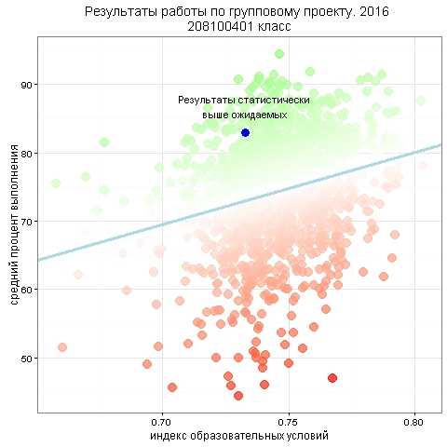
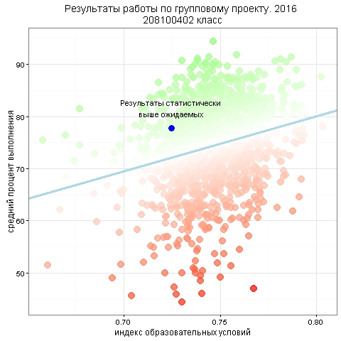
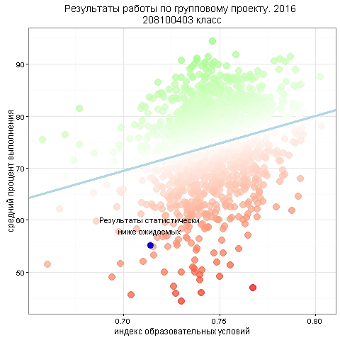
Индекс образовательных условий
Результаты для школы

Slide 13
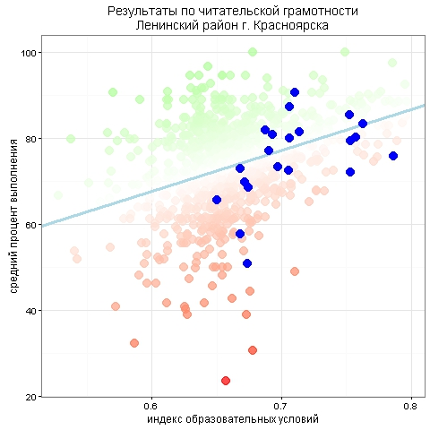
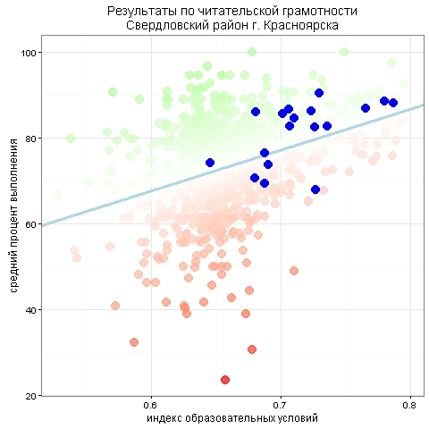
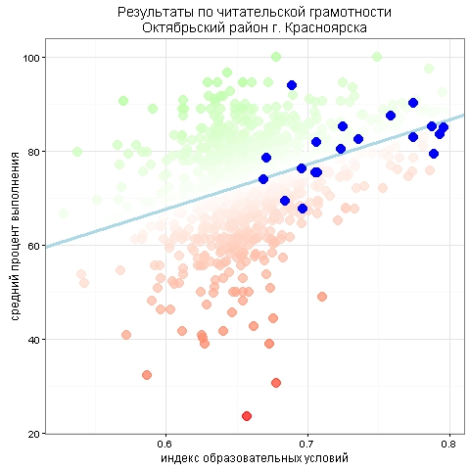
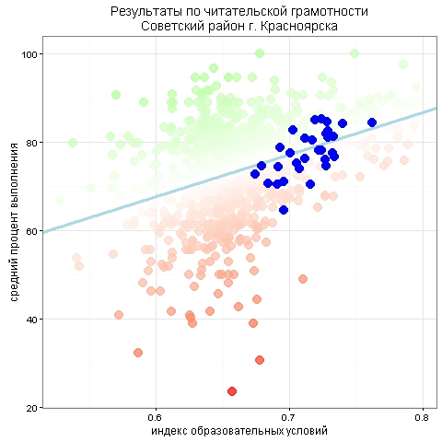
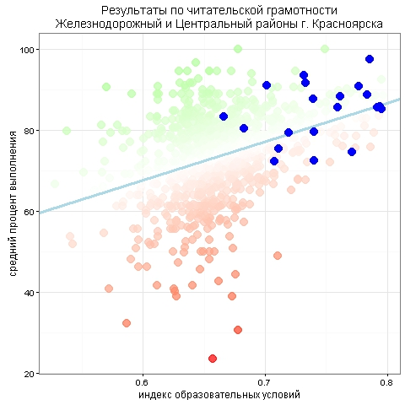
Результаты диагностической работы по читательской грамотности
в г.Красноярске

Slide 14
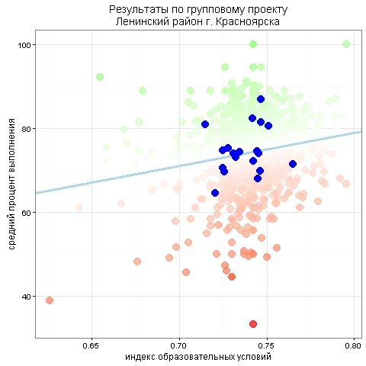
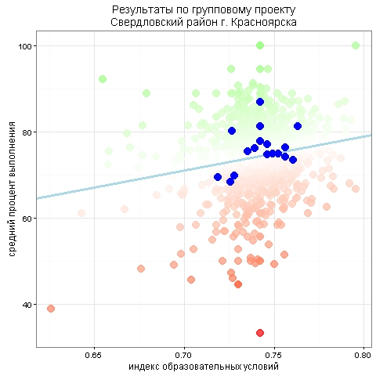
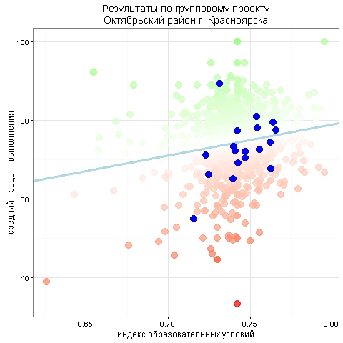
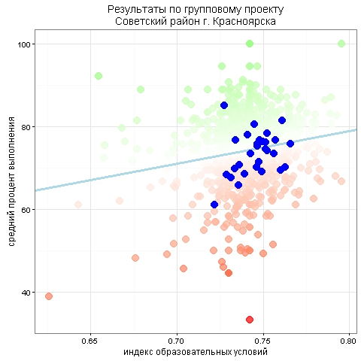
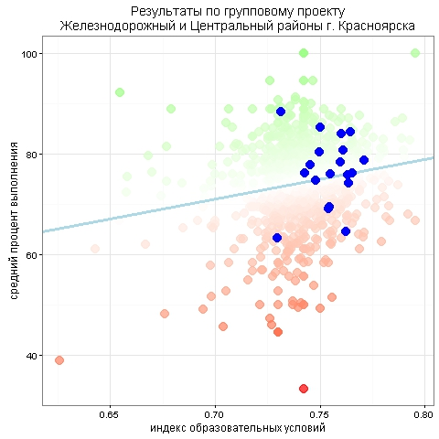
Результаты группового проекта в г.Красноярске

Slide 15
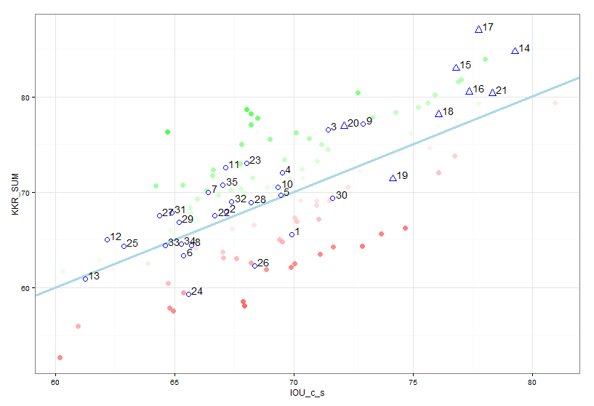
Индекс образовательных условий
Результаты оценочной процедуры с учетом ИОУ

Slide 16
Индекс образовательных условий
Рейтингование с учетом ИОУ
класс | средний балл | положение в рейтинге 1
Класс №1 | 78,34 | 1
Класс №2 | 71,23 | 2
Класс №3 | 65,14 | 3
Класс №4 | 62,54 | 4
Класс №5 | 56,70 | 5
Класс №6 | 56,34 | 6
Класс №7 | 53,12 | 7

Slide 17
Индекс образовательных условий
Рейтингование с учетом ИОУ
класс | средний балл | положение в рейтинге 1 | отклонение от среднего с учетом ИОУ
Класс №1 | 78,34 | 1 | + 23,17
Класс №2 | 71,23 | 2 | +14,23
Класс №3 | 65,14 | 3 | +0,37
Класс №4 | 62,54 | 4 | +23,13
Класс №5 | 56,70 | 5 | -16,12
Класс №6 | 56,34 | 6 | -4,76
Класс №7 | 53,12 | 7 | -14,98

Slide 18
Индекс образовательных условий
Рейтингование с учетом ИОУ
класс | средний балл | положение в рейтинге 1 | отклонение от среднего с учетом ИОУ | положение в рейтинге 2
Класс №1 | 78,34 | 1 | + 23,17 | 1
Класс №2 | 71,23 | 2 | +14,23 | 3
Класс №3 | 65,14 | 3 | +0,37 | 4
Класс №4 | 62,54 | 4 | +23,13 | 2
Класс №5 | 56,70 | 5 | -16,12 | 7
Класс №6 | 56,34 | 6 | -4,76 | 5
Класс №7 | 53,12 | 7 | -14,98 | 6

Slide 19
Индекс образовательных условий ???
Какие еще показатели (цифры, факты, данные) считаются важными при "взгляде на школу"?

Slide 20
Индекс образовательных условий
Спасибо за внимание!
rameeva@coko24.ru

